Slide 1
Геометрия 8 класс Повторительно-обобщающий урок по теме
Подобие треугольников
Выполнила
учитель математики
МОУ лицея №86 г.Ярославля
Карпунина Елена Владимировна
Ярославль
2013

Slide 2
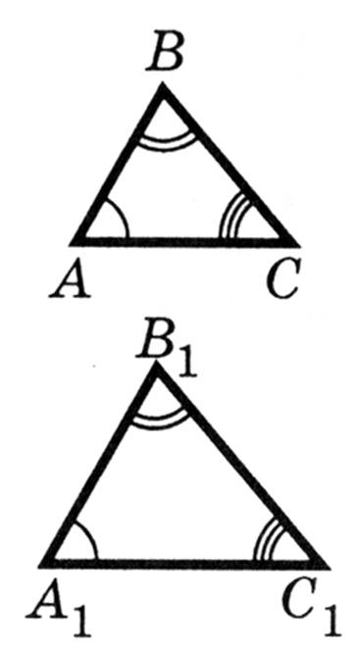
Устная работа
Назовите соответственные углы треугольников.
Назовите сходственные стороны треугольников.
Дайте определение подобных треугольников.

Slide 3

Устная работа
Сформулируйте признаки подобия треугольников.

Slide 4
Устная работа. Какие из следующих утверждений верны?
1. Любые два равносторонних треугольника подобны.
2. Если два угла одного треугольника соответственно пропорциональны двум углам
другого треугольника, то такие треугольники
подобны.
3. Если два треугольника подобны, то их сходственные стороны пропорциональны.

Slide 5
Устная работа. Какие из следующих утверждений НЕ верны?
1. Если сторона и два прилежащих к ней угла одного треугольника соответственно равны стороне и двум прилежащим к ней углам другого треугольника, то такие треугольники подобны.
2. Любые два прямоугольных треугольника подобны.
3. Если два угла одного треугольника равны двум углам другого треугольника, то такие треугольники подобны.

Slide 6
Устная работа. Какие из следующих утверждений НЕ верны?
1. Если две стороны одного треугольника пропорциональны сходственным сторонам другого треугольника, и углы, заключенные между этими сторонами равны, то такие треугольники подобны.
2. Любые два равнобедренных треугольника подобны.
3. Если угол одного треугольника равен углу другого треугольника, то такие треугольники подобны.

Slide 7
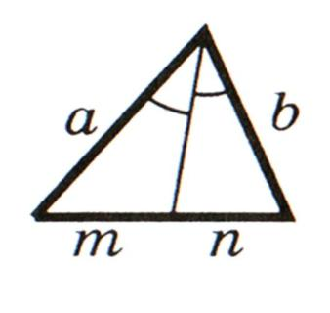
Устная работа
Сформулируйте свойство биссектрисы треугольника
m : a = n : b

Slide 8
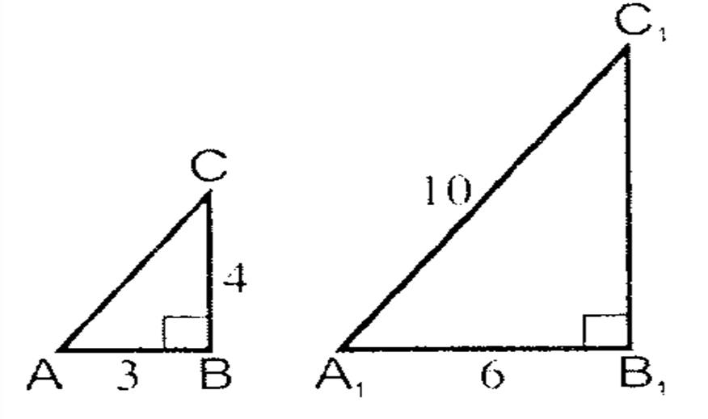
Устная работа
Докажите, что треугольники подобны.

Slide 9
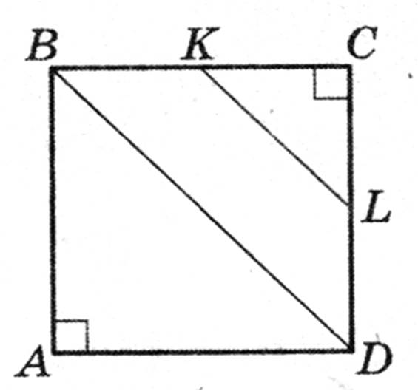
Устная работа
В квадрате ABCD через середины соседних сторон ВС и CD проведена прямая KL. Диагональ квадрата равна 18 см. Найти длину отрезка KL.

Slide 10
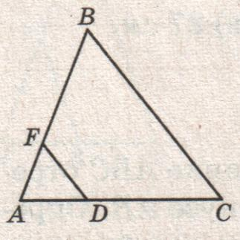
Устная работа
В треугольнике АВС проведена прямая FD параллельно ВС. Определите, какую часть площади ΔАВС составляет площадь ΔAFD, если AF : АВ = 1 : 4.

Slide 11
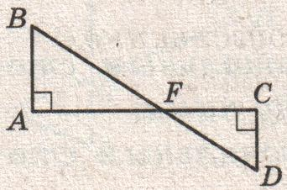
Устная работа
Гипотенуза FD ΔFCD равна 13 см, а гипотенуза BF ΔFAB равна 39 см. Найти периметр Δ FAB, если периметр ΔFCD равен 30 см.

Slide 12
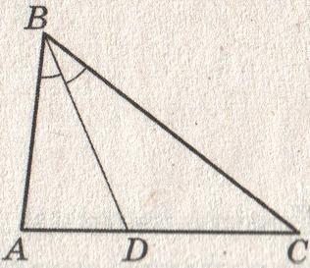
Устная работа
В ΔАВС проведена биссектриса угла BD. Точка D делит сторону АС на отрезки AD и DC, соответственно равные 6см и 10см. Найти сторону ВС, если сторона АВ равна 9см.

Slide 13
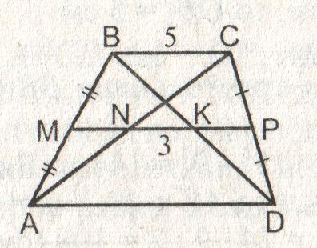
Устная работа
Найти AD.

Slide 14
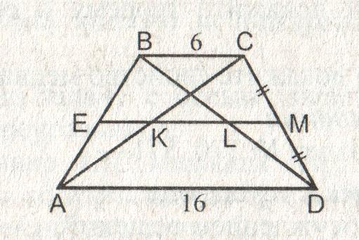
Устная работа
Найти KL.

Slide 15
Работа в тетрадях
Задача №1. Биссектриса прямого угла прямоугольного треугольника делит гипотенузу на отрезки длиной 20см и 15см. Найти площадь треугольника, образованного биссектрисой и высотой, выходящими из вершины прямого угла данного треугольника.

Slide 16
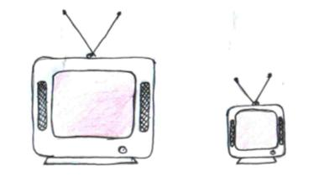
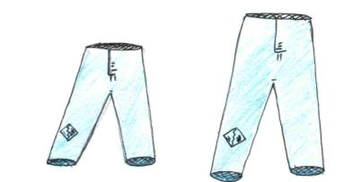
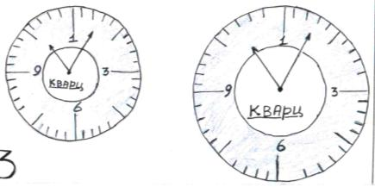
Работы учащихся. Подобие вокруг нас.

Slide 17
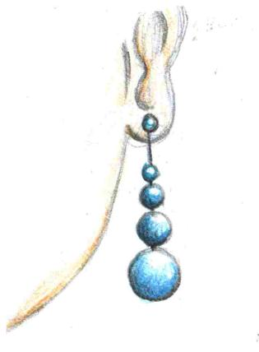
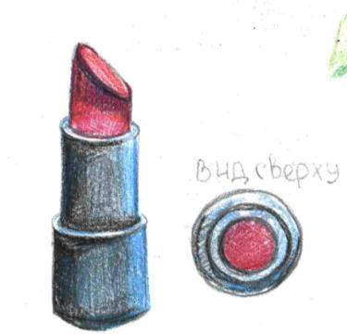
Работы учащихся. Подобие вокруг нас.
Вид сверху

Slide 18
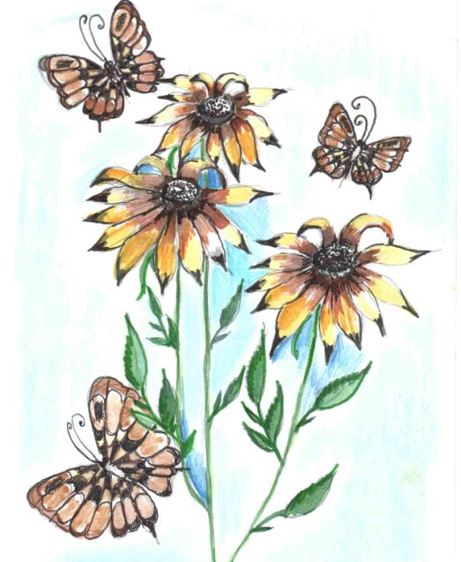

Slide 19
Возникнет ли необходимость применять признаки подобия треугольников в жизни?

Slide 20
Работа в тетрадях
Задача №2. Длина тени дерева 21м. В это же время суток тень человека ростом 1,8 м составляет 2,7 м. Какова высота дерева?

Slide 21
Работа в тетрадях
Задача №3. Человек ростом 1,6 м стоит на расстоянии 9 м от столба, на котором висит фонарь на высоте 3,2 м. Найдите длину тени человека в метрах.

Slide 22
Задачи из учебника
№ 579, № 581, № 582.

Slide 23
Домашнее задание
1 вариант. Доказать, что периметр треугольника, образованного средними линиями данного треугольника, вдвое меньше периметра данного треугольника.
2 вариант. Доказать, что площадь треугольника, образованного средними линиями данного треугольника, вчетверо меньше площади данного треугольника.

Slide 24
Спасибо за урок!

Slide 25
Использованные ресурсы
Атанасян Л.С., Бутузов В.Ф., Кадомцев С.Б. и др. Геометрия. 7-9 классы: учебник для общеобразовательных учреждений. М.: Просвещение, 2010
Гаврилова Н.Ф. Поурочные разработки по геометрии: 8 класс. М. Вако, 2005
Картинки:
vischool.rxt.ru
3gon02.gif
elkniga.ucoz.ru
www.grafamania.net

